Slide 1
Informatyka
TREŚĆ
1. Czym jest informatyka i skąd się wzięła?
2. Kim jest programista?
3. Języki programowania i różnice między nimi?
4. Jakie są narzędzia programistyczne?

Slide 2
1. Czym jest informatyka i skąd się wzięła?
INFORMATYKA - to nie tylko słowo, ale cała Koncepcja i ogólność, która mówi o zrozumieniu cykliczności, warunków, chronieniu danych, wymiany i kalkulacji. Pojęcie
INFORMATYKA - mówi nam o wielu rzeczach, takich jak języki programowania, komunikacja ze twardym sprzętem,
przechowywanie danych.

Slide 3
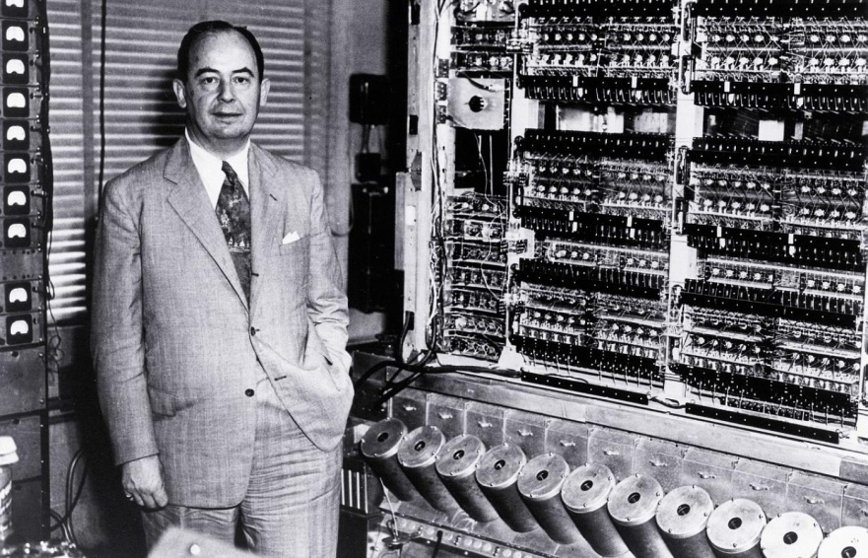
1. Czym jest informatyka i skąd się wzięła?
John von Neuman - brał czynny udział w tworzeniu drugiej maszyny EDVAK elektronicznego automatycznego kalkulatora ze zmiennymi dyskretnymi. Oprócz tego, że brał udział w tworzeniu komputera, naukowiec jako pierwszy sformułował zasady działania komputera.

Slide 4
1. Czym jest informatyka i skąd się wzięła?
Blaise Pascal
Był francuskim matematykiem , mechanikiem , fizykiem , pisarzem , filozofem i teologiem,zaprojektował i zmontował w 1642 roku pierwszy działający kalkulator mechaniczny, znany jako kalkulator Pascala.
Gottfried Leibniz
Zademonstrował mechaniczny kalkulator (arytmometr) zwany „Steped Reckoner”.
Można go uznać za pierwszego matematyka, informatyka i teoretyka informacji, ponieważ między innymi opisał także system liczb binarnych.

Slide 5
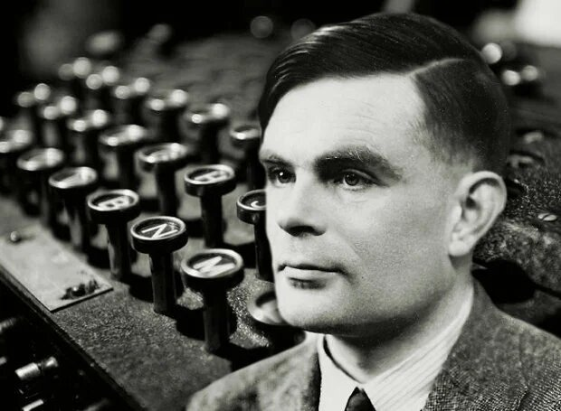
1. Czym jest informatyka i skąd się wzięła?
Alan Mathison Turing Angielski matematyk , logik , kryptograf , który miał znaczący wpływ na rozwój informatyki.
Maszyna Turinga-Welshmana
Ta maszyna działa, aby wybrać najbliższe rozwiązanie problemu poprzez prostą cyklizmą.

Slide 6
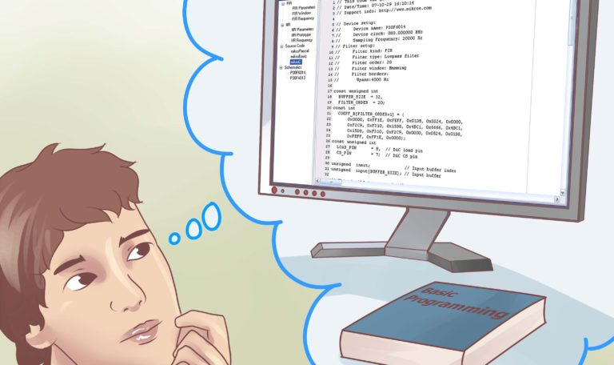
2. Kim jest programista?
Pragramista Programista to osoba, która nieustannie poszukuje i znajduje właściwe rozwiązania jego problemów.
To ciągłe uczenie się i zdobywanie ciągle nowych wiedzą. Analiza i wyszukiwanie - główne słowa programisty

Slide 7
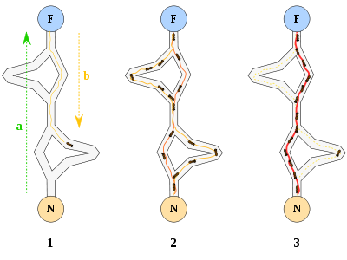
2. Kim jest programista?
Algorytm mrówek (Sztuczna inteligencja)
Jest jednym z efektywnych wielomianowych algorytmów do znajdowania przybliżonych rozwiązań problemu komiwojażera.

Slide 8
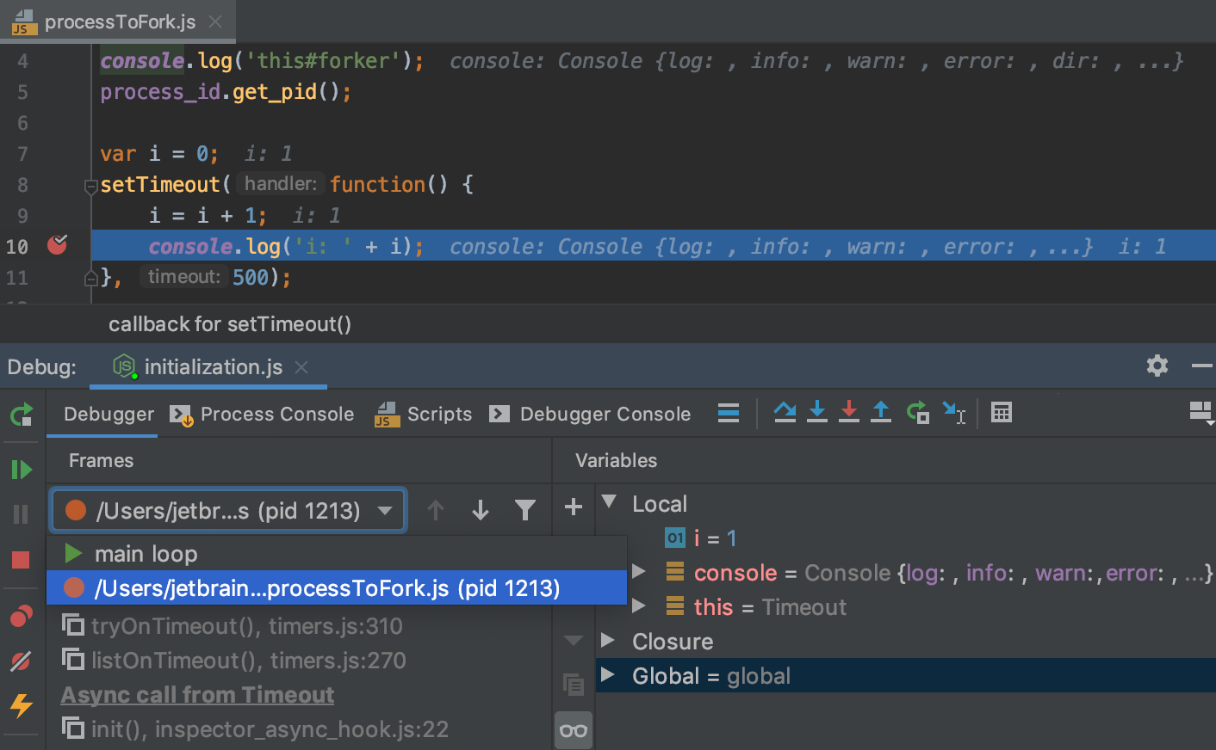
3. Języki programowania i różnice między nimi?
Różnica między Wydaniem (Realese) a debugowaniem (Debug)
Polega na tym, że możemy zatrzymać się w debugowaniu i deasemblacji oraz analizować kod krok po kroku, a wydanie to całkowicie skończona aplikacja.

Slide 9
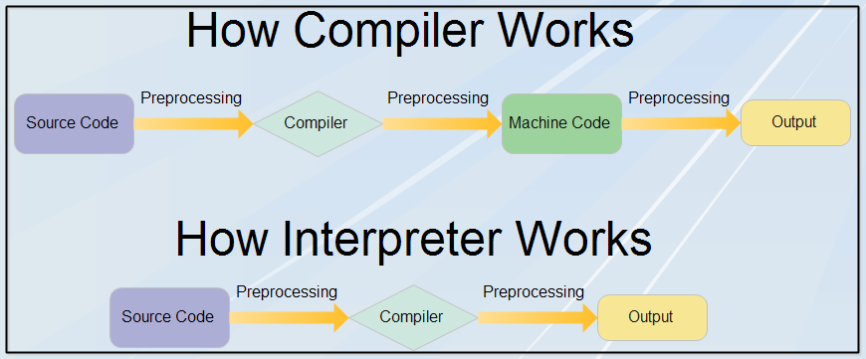
3. Języki programowania i różnice między nimi?
Różnica między Kompilatorem a Interpreterem Polega na tym, że kompilator robi kompilację (sprawdza poprawność kodu), następnie linkuje (sprawdza paczki plików i wskaźniki), a następnie zamienia go w plik exe, a interpreter przechowuje wszystkie dane samemu

Slide 10
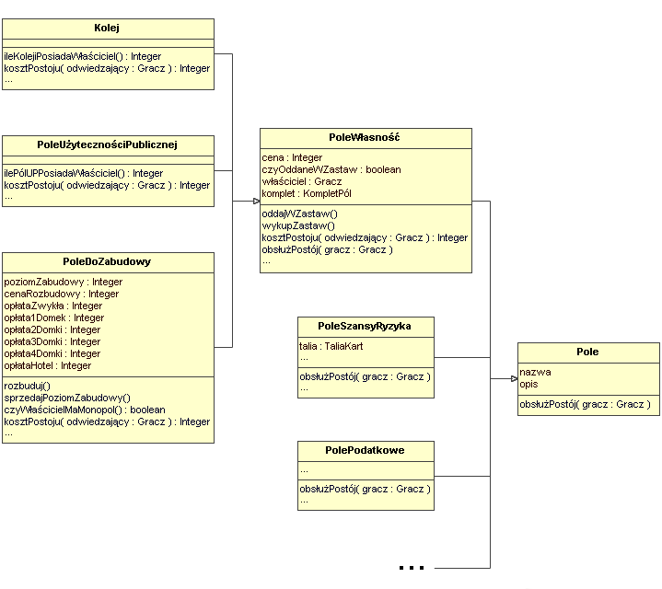
3. Języki programowania i różnice między nimi?
Różnica między Programowaniem Obiektowym i zwykłym Polega o tworzeniu klasów, dziedziczeniu, polimorfizmie i strukturyzacji klasów.

Slide 11
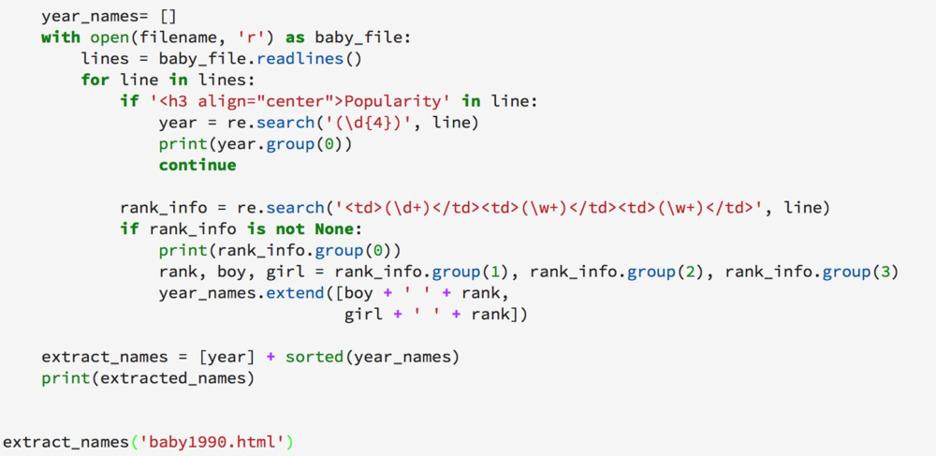
3. Języki programowania i różnice między nimi?
Python Jest to język programowania obiektowego oparty nie jak C, C++ czy C# - na kompilatorze, ale na interpreterze.

Slide 12
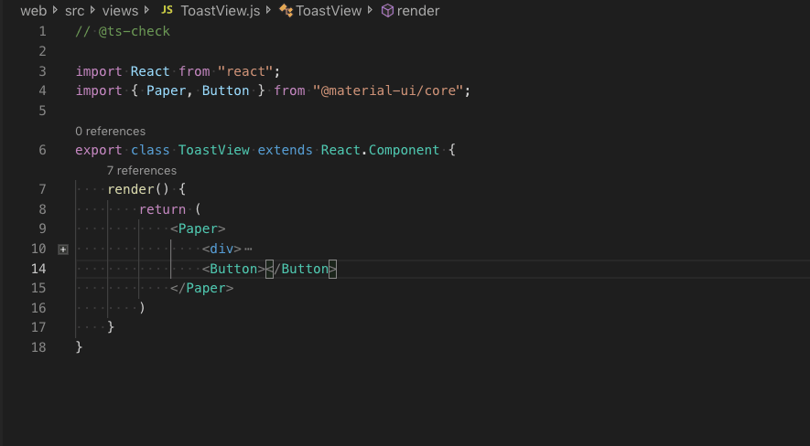
3. Języki programowania i różnice między nimi?
JavaScript Jest to język, który umożliwia pisanie stron internetowych w Internecie, podobnie jak Python jest interpreterem.

Slide 13
3. Języki programowania i różnice między nimi?
Różnica między C++, C#, Java
Są to języki, które pozwalają opisywać obiekty bazy danych. Oznacza to, że możemy dziedziczyć właściwości bazowe. Znaczenie tkwi w strukturze, a różnica między językami tkwi tylko w tekście pisma.
SQL
To język baz danych.

Slide 14
4. Jakie są narzędzia programistyczne
Czym są narzędzia programistyczne i czym one są
Narzędzia programistyczne są potrzebne do kodowania, pisania, tworzenia i przechodzenia krok po kroku przez kod (DEBUG).
Przykłady takich programów
Visual Studio, Visual Studio Code, PyCharm, DevC++ i tp.

